Slide 1


Tuần 12
Bài viết 2:
Luyện tập viết đoạn văn tưởng tượng
(Tìm ý, sắp xếp ý)

Slide 2


Slide 3

Bài hát: Em vẽ con tàu tương lai
Bài hát nói về điều gì?

Slide 4

KHÁM PHÁ
Tìm ý và sắp xếp ý cho đoạn văn theo 1 trong 2 đề sau:
1. Dựa vào vở kịch “Ở vương quốc Tương Lai”, hãy viết một đoạn văn về vương quốc đó theo tưởng tượng của em.
2. Dựa vào vở kịch “Ở vương quốc Tương Lai” hãy viết đoạn văn về một em bé trong vở kịch đó theo tưởng tượng của em.

Slide 5
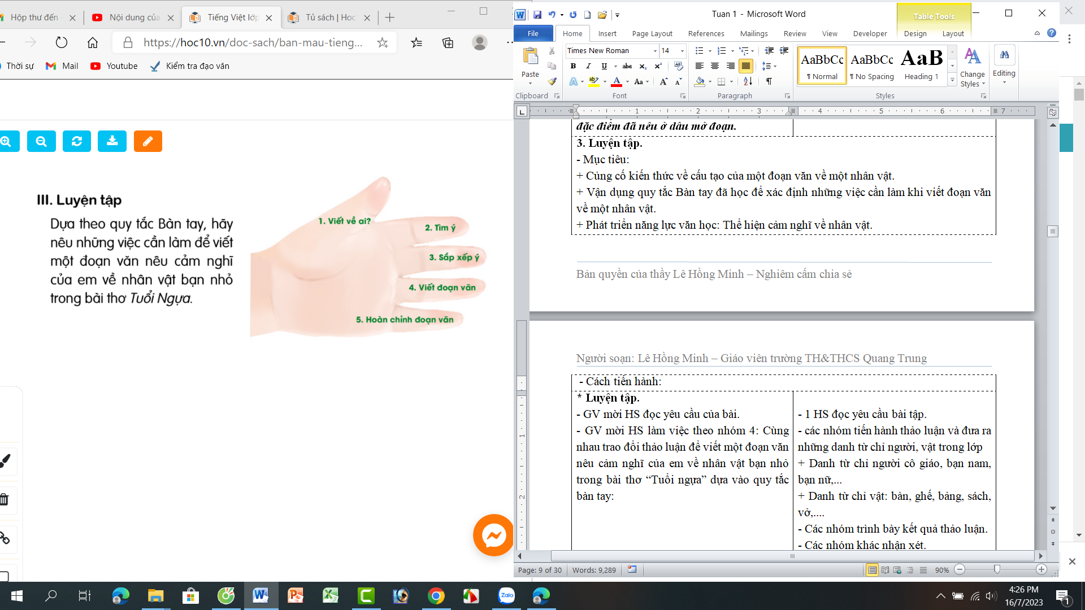
Nhắc lại các bước trong quy tắc bàn tay?

Slide 6


LUYỆN TẬP THỰC HÀNH

Slide 7

THẢO LUẬN NHÓM
- Dựa vào những gợi ý về nội dung trong SGK, tưởng tượng về nhân vật hoặc sự vật, sự việc được nêu trong đề bài và trao đổi với bạn theo gợi ý.

Slide 8
Gợi ý về nội dung:
Tưởng tượng về vương quốc Tương Lai
Nhà cửa trang trí thế nào? Vườn cây kì lạ thế nào?
Ánh sáng và những đám mây đẹp thế nào?
Ở đó có những ai? Họ đang làm gì?
b) Tưởng tượng về một em bé ở Vương quốc Tương Lai
Hình dáng, trang phục của em bé ấy như thế nào?
Em bé ấy đang làm gì?
Em bé ấy gặp ai, nói gì, giọng nói thế nào?

Slide 9
Gợi ý về cách thực hiện:
Tìm ý: Viết ra giấy bất kì từ nào thể hiện suy nghĩ của em (từ khóa)
Sắp xếp ý:
Nối các từ khóa có quan hệ gần nhất với nhau.
Bỏ bớt những từ không phù hợp hoặc không cần thiết.
Sắp xếp lại các từ khóa theo thứ bậc từ ý lớn đến ý nhỏ.

Slide 10

BÁO CÁO KẾT QUẢ
- Một số nhóm nêu kết quả thảo luận nhóm mình.

Slide 11

- Em học tập được điều gì sau bài học hôm nay?

Slide 12
Chúc các em học tốt!

